Slide 1
PATRIMÔNIO

Slide 2
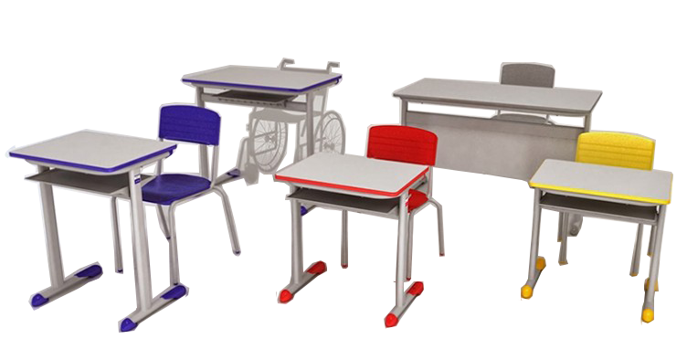
Índice
GEMAT – Envio de Bens
GEMAT – Cadastro de Bens
PROCESSOS
RECADASTRAMENTO DE USUÁRIOS

Slide 3
ENVIO DE BENS (RECEBIMENTO)

Slide 4
Envio de Bens
O Recebimento de Bens é atividade rotineira do GEMAT.
Acompanhar semanalmente o Quadro de Avisos e o Painel de Solicitações Abertas

Slide 5
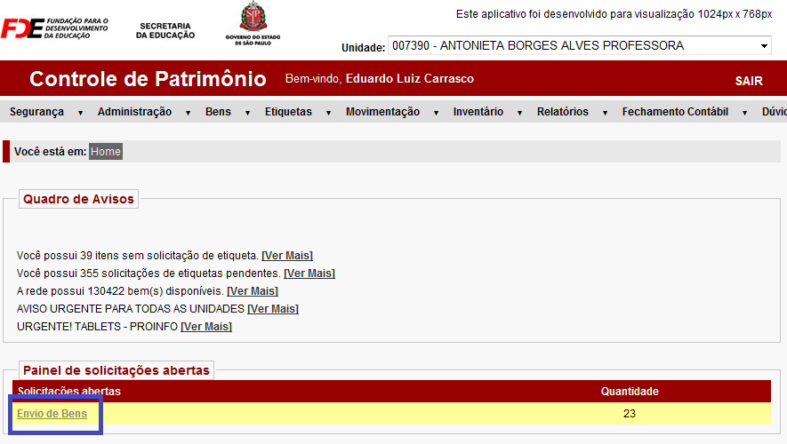
Envio de Bens
Clicar em: Envio de Bens.

Slide 6
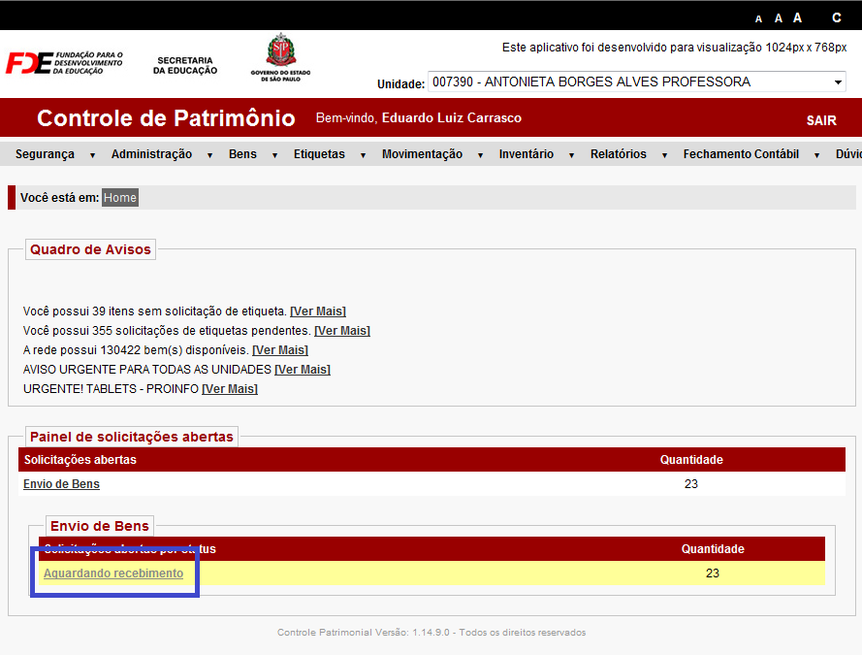
Envio de Bens
Clicar em: Aguardando recebimento.

Slide 7
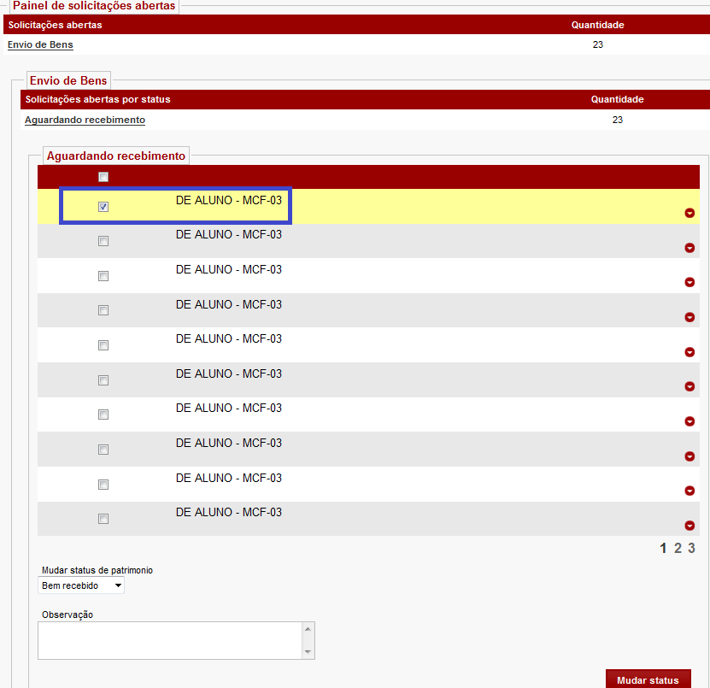
Envio de Bens
Selecionar o bem recebido.

Slide 8
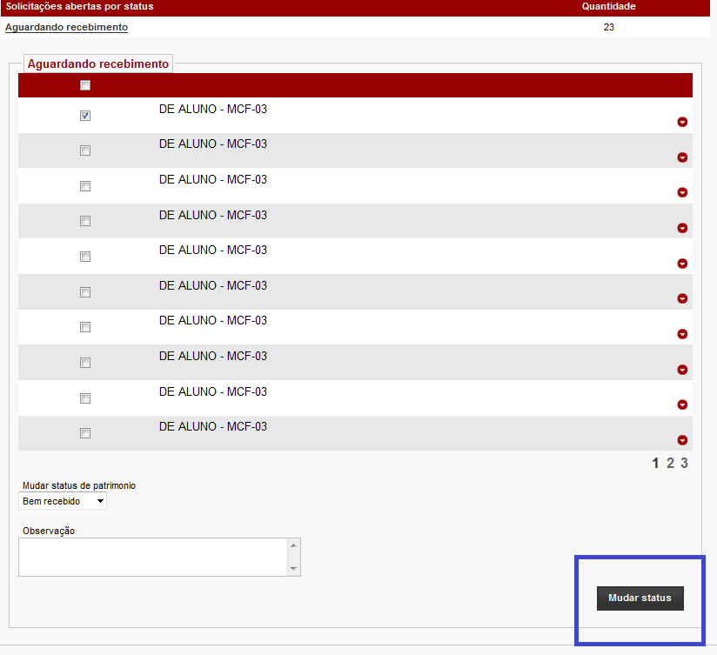
Envio de Bens
Clicar em Mudar status.

Slide 9
CADASTRO DE BENS

Slide 10
Cadastro de Bens
O Cadastro de Bens irá facilitar a elaboração do Inventário Anual da Unidade Escolar;
Todos os bens que constam no Inventário Físico da Escola e que ainda não está constando no GEMAT, devem ser cadastrados.

Slide 11
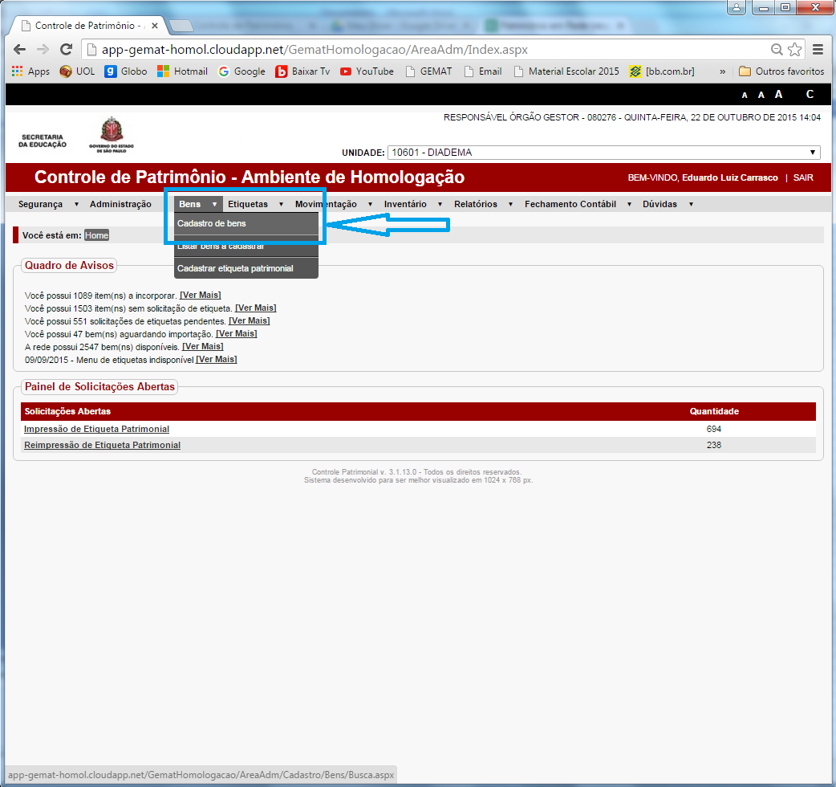
Cadastro de Bens
Clicar em bem e Cadastro de Bem

Slide 12
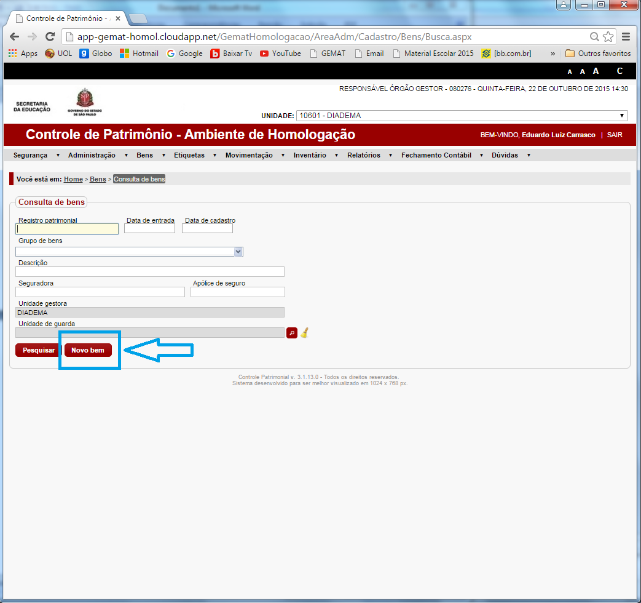
Cadastro de Bens
Clicar em Novo Bem

Slide 13
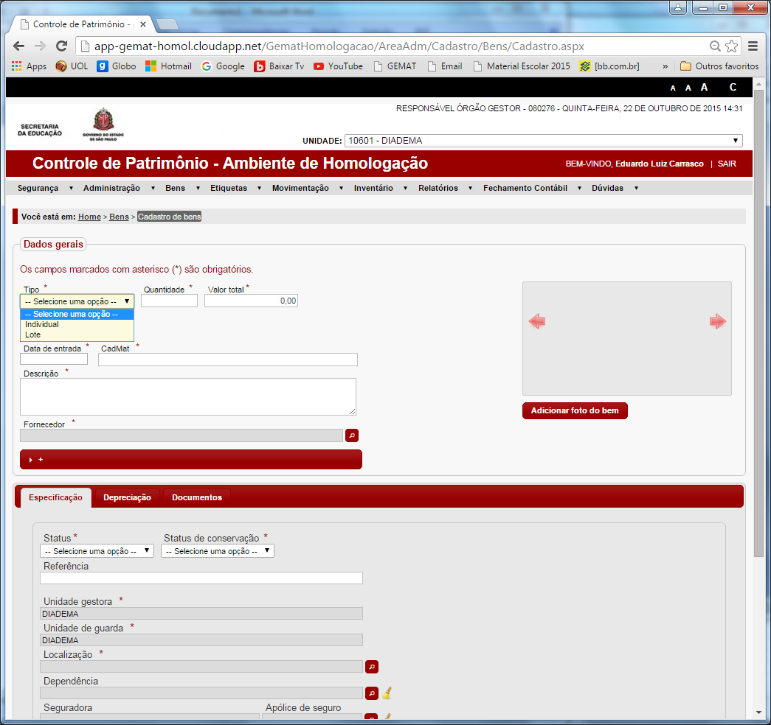
Cadastro de Bens
Selecionar o Tipo (Individual para 1 único item e Lote para mais de 1 Item).
Obs: Para a opção em Lote os bens devem ser iguais e com o mesmo valor. O Valor que deverá ser colocado é o TOTAL e não o valor unitário do Item.

Slide 14
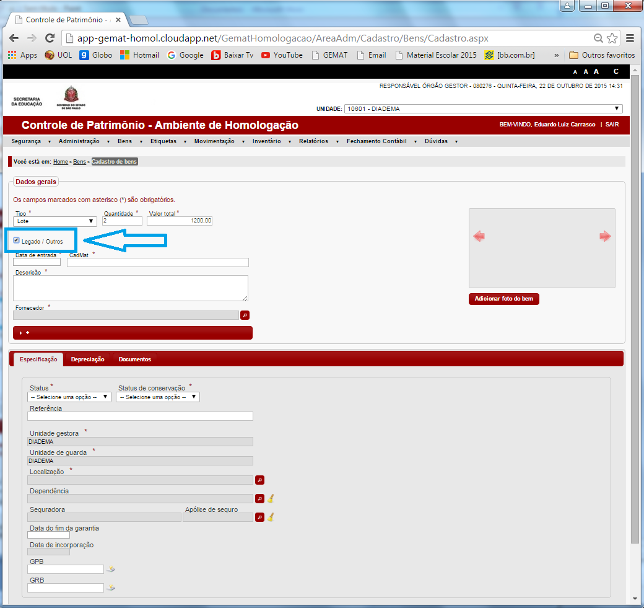
Cadastro de Bens
Selecionar a opção Legado/ Outros.
Obs: Essa etapa é muito importante para fins contábeis, portanto, prestar bastante atenção.

Slide 15
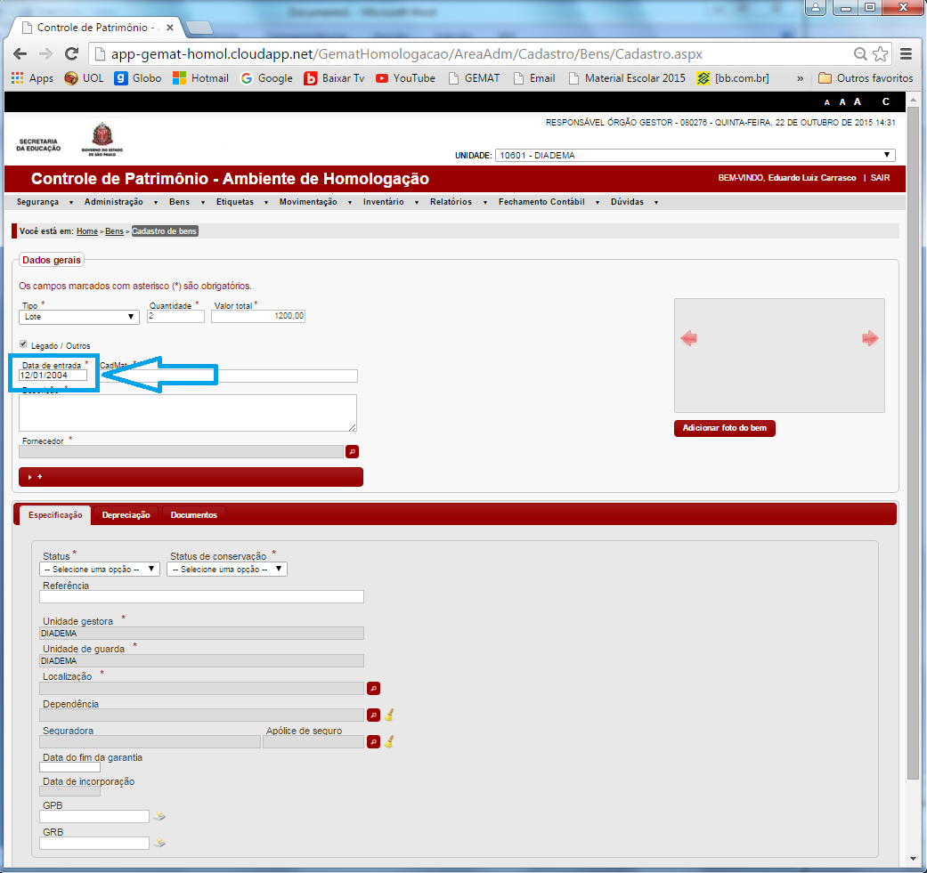
Cadastro de Bens
Colocar a Data de Entrada. (A data de Entrada é a mesma que está no inventário no campo Data do Doc.)

Slide 16
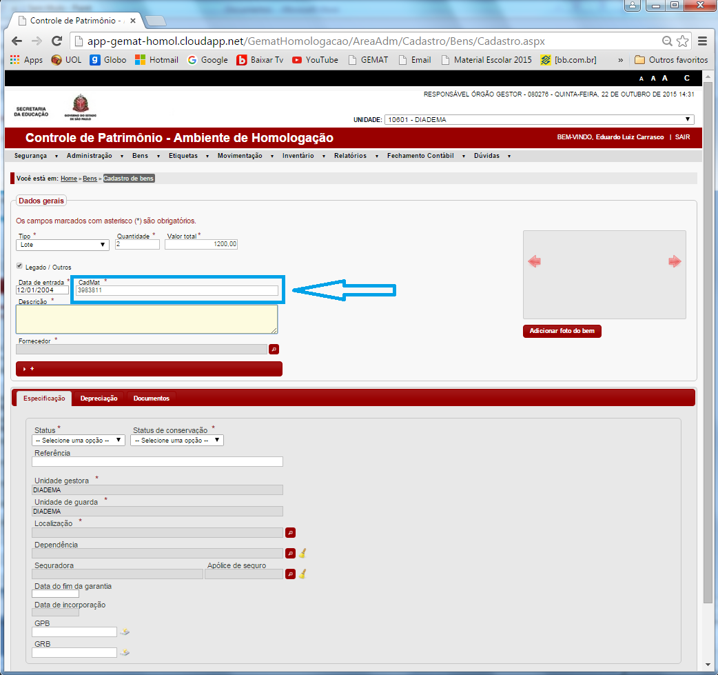
Cadastro de Bens
Colocar o número do CADMAT.

Slide 17
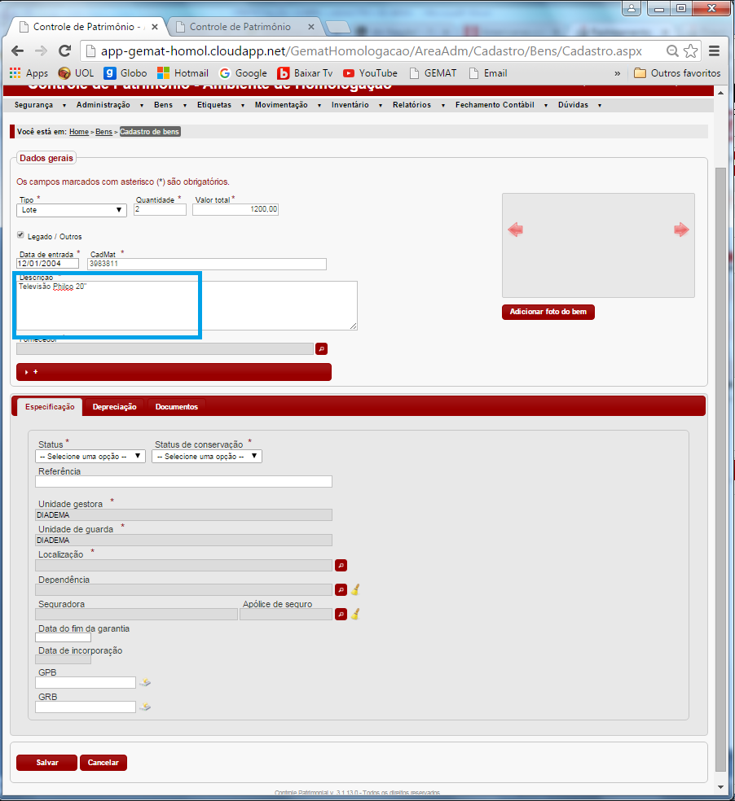
Cadastro de Bens
Colocar a Descrição do Item.

Slide 18
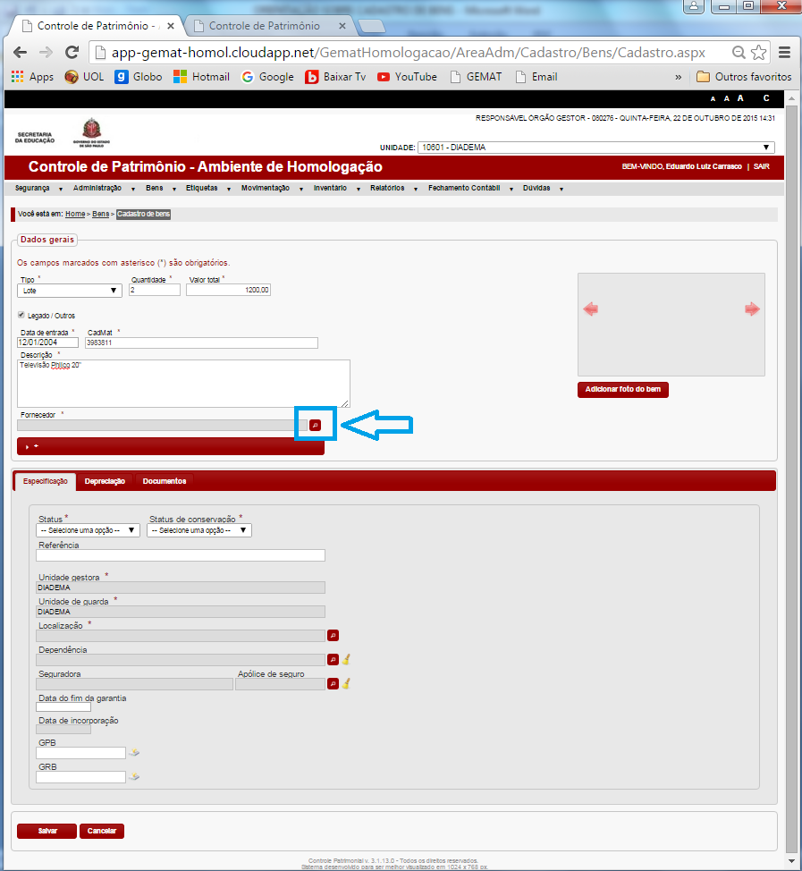
Cadastro de Bens
Selecionar o Fornecedor: GEMAT LEGADO.

Slide 19
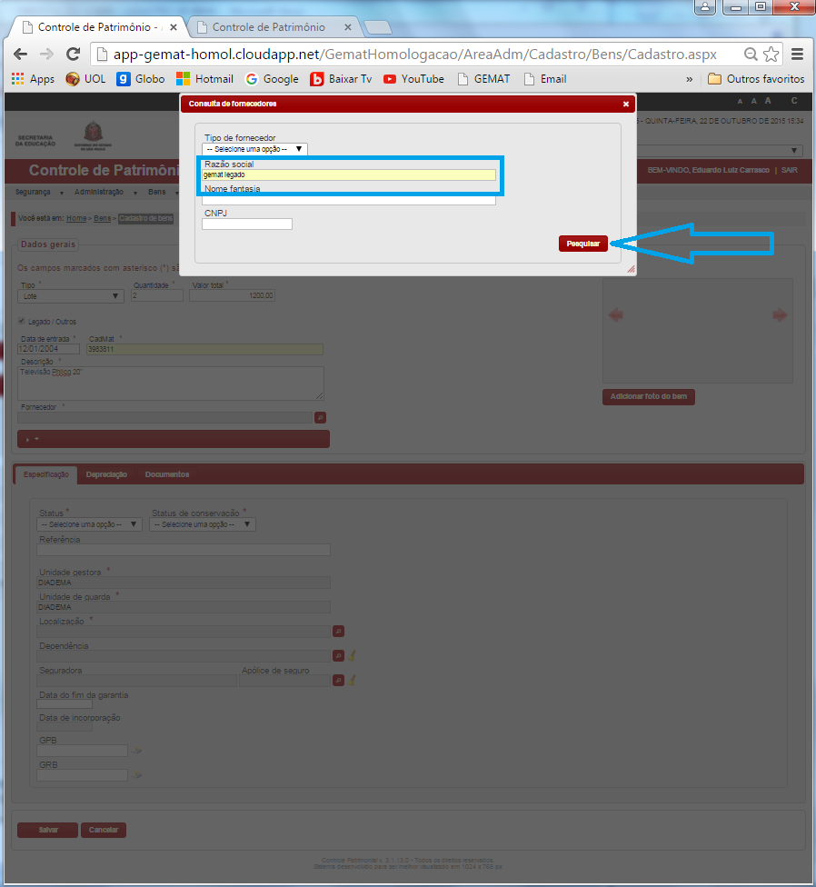
Cadastro de Bens
Selecionar o Fornecedor: GEMAT LEGADO.

Slide 20
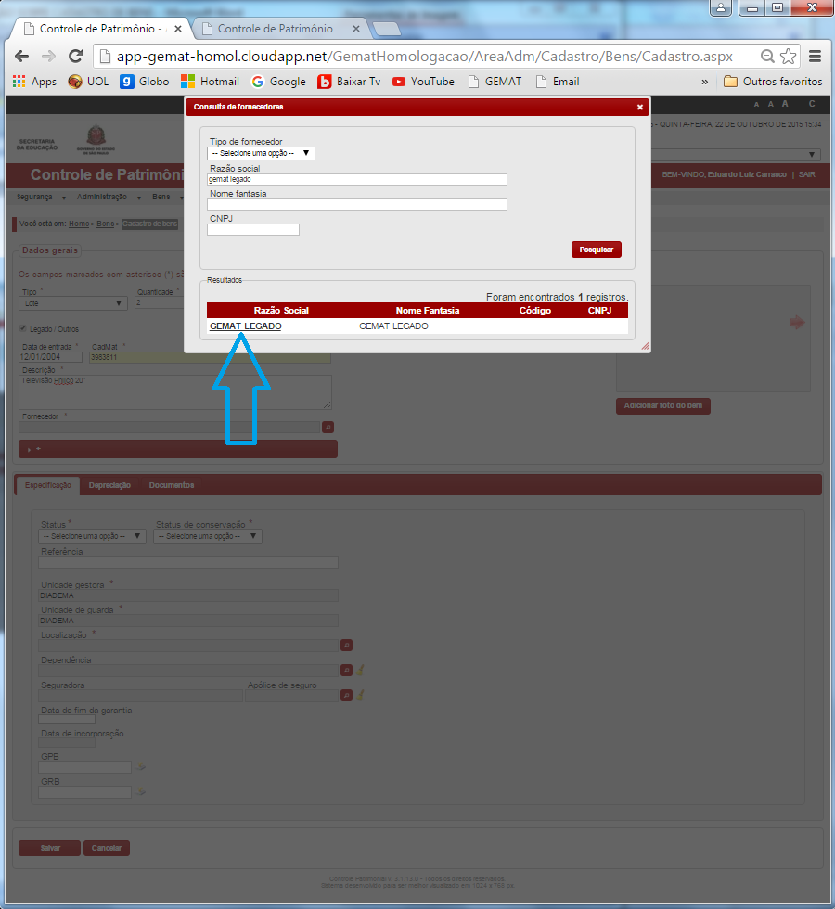
Cadastro de Bens
Selecionar o Fornecedor: GEMAT LEGADO.

Slide 21
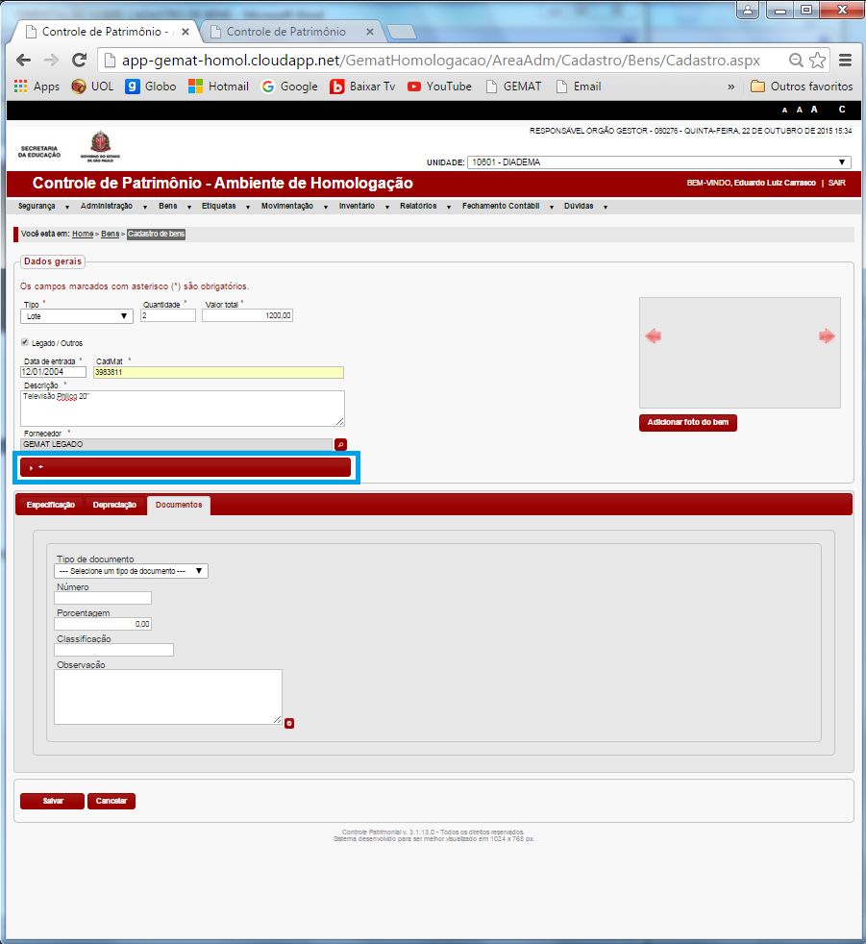
Cadastro de Bens
Selecionar o Grupo do Bem

Slide 22
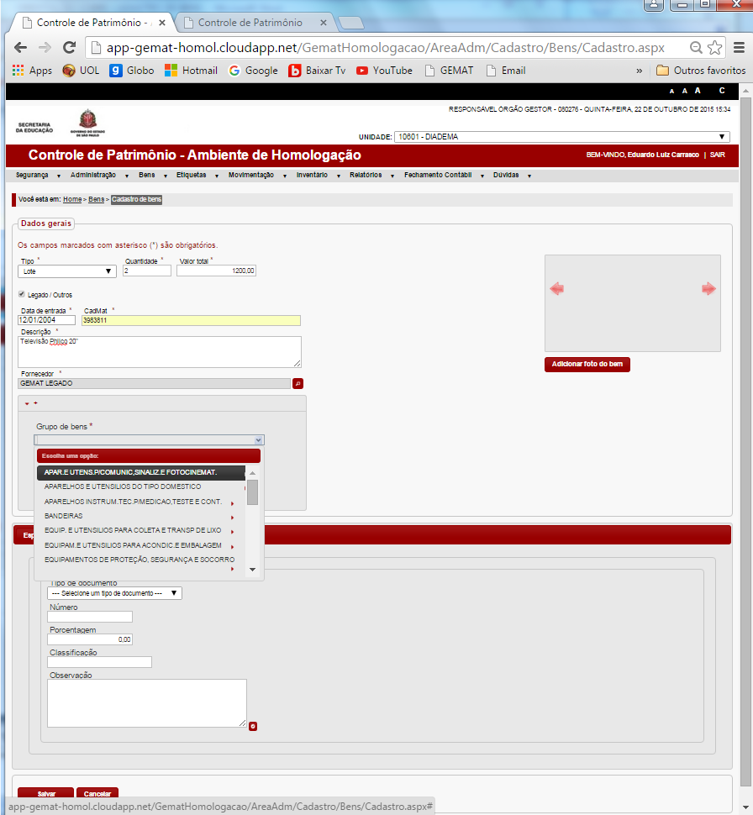
Cadastro de Bens
Selecionar o Grupo do Bem

Slide 23
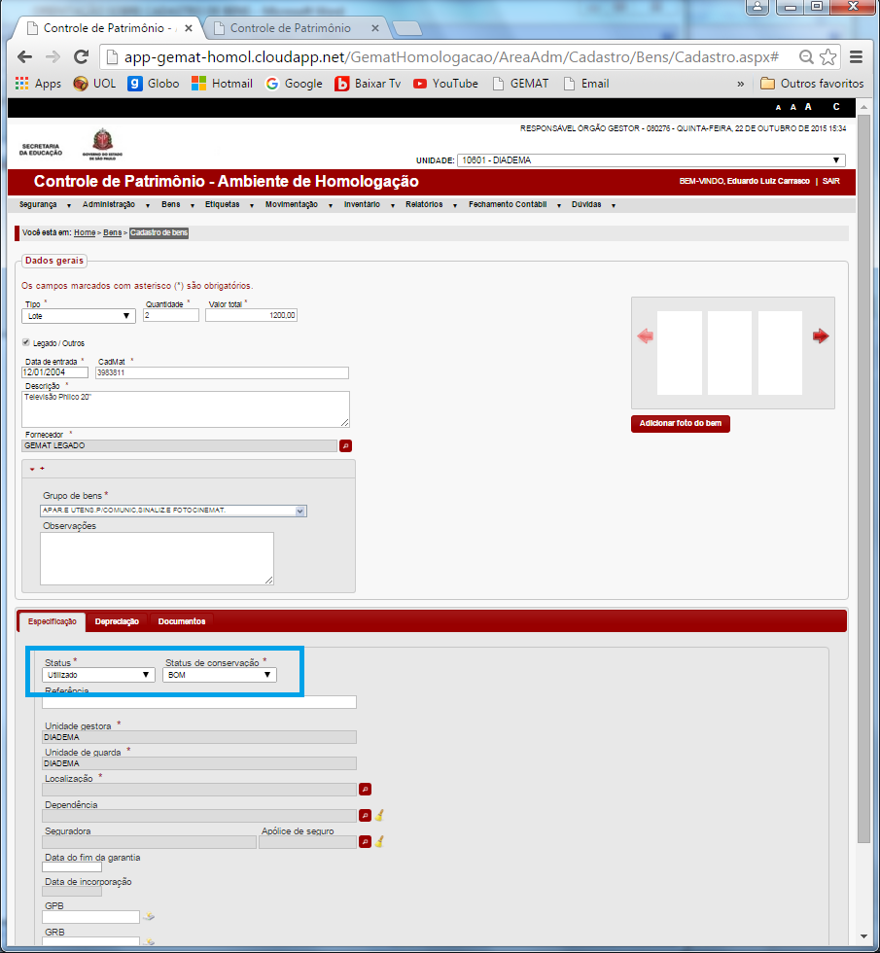
Cadastro de Bens
Selecionar: Status – Utilizado/ Estado de Conservação – Bom/ Regular

Slide 24
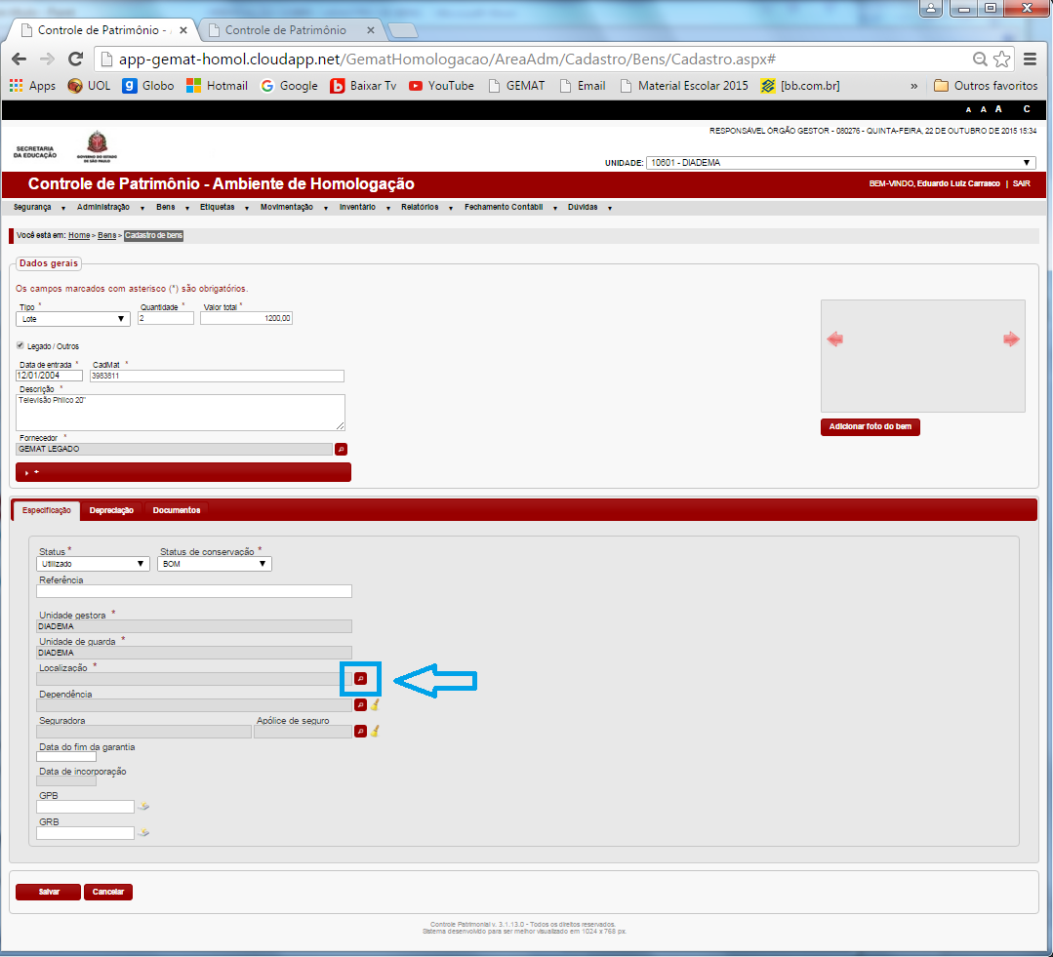
Cadastro de Bens
Selecionar a Localização: Prédio Central.

Slide 25
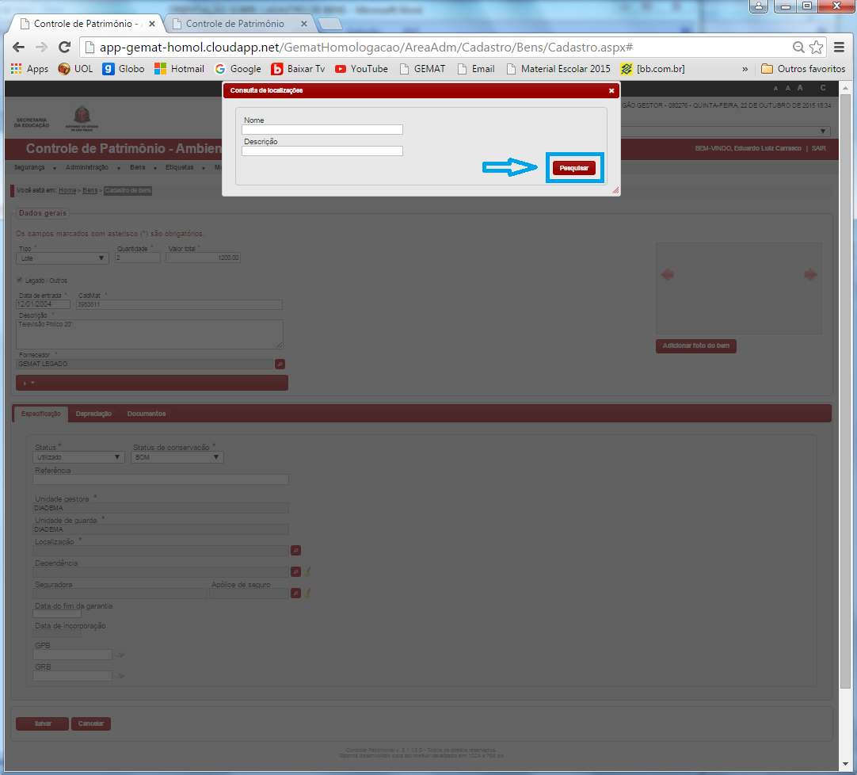
Cadastro de Bens
Selecionar a Localização: Prédio Central.

Slide 26
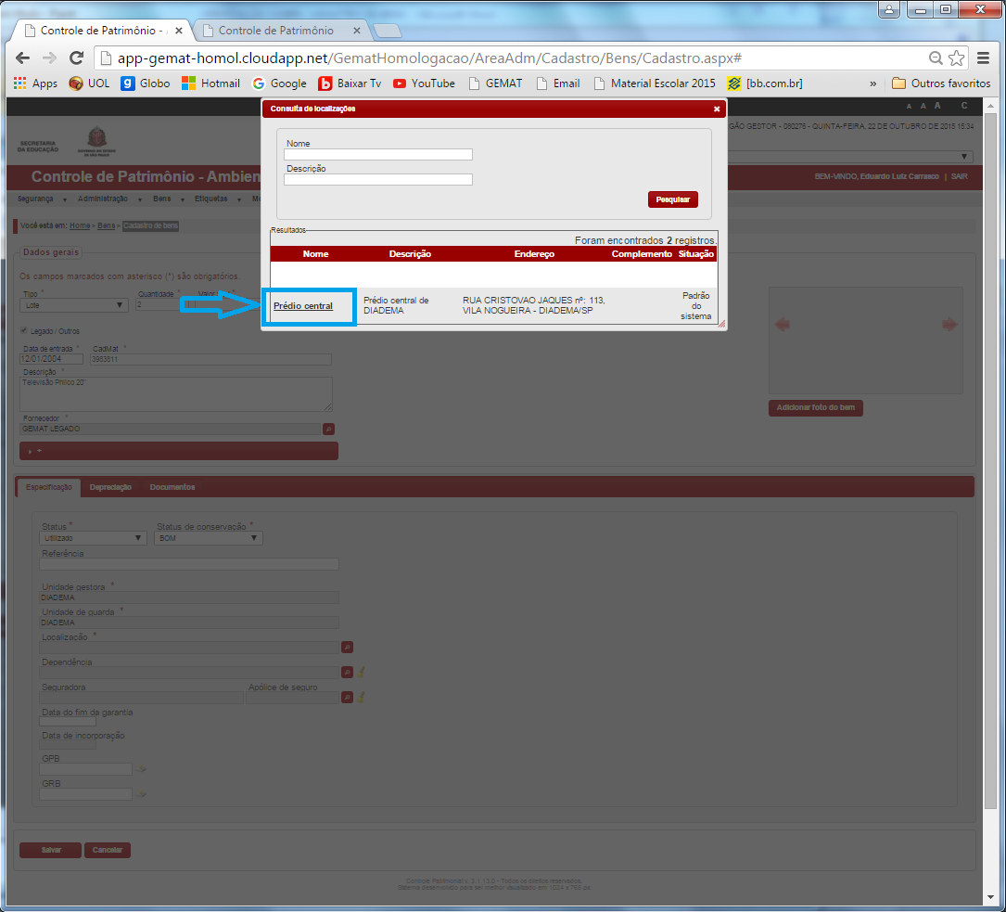
Cadastro de Bens
Selecionar a Localização: Prédio Central

Slide 27
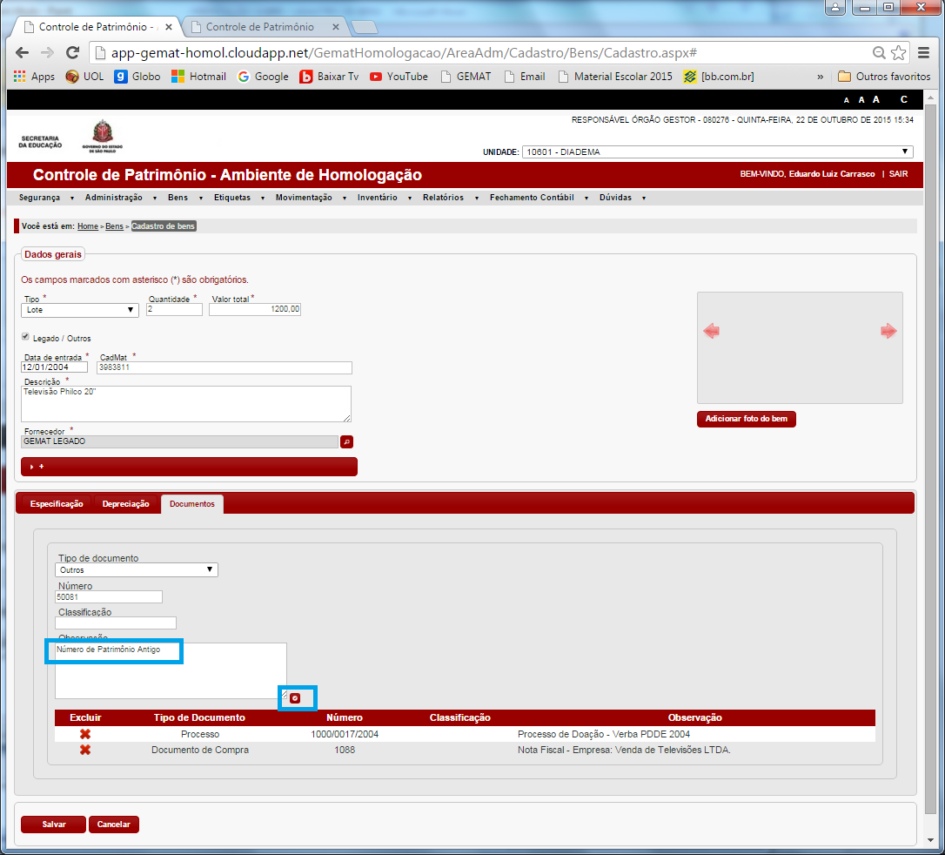
Cadastro de Bens
Selecionar documentos e acrescentar o máximo de informações e documentos relativos ao bem.
Obs: Todas as vezes que algum documento for ser acrescentado, devemos clicar no Link para atualizar a informação

Slide 28
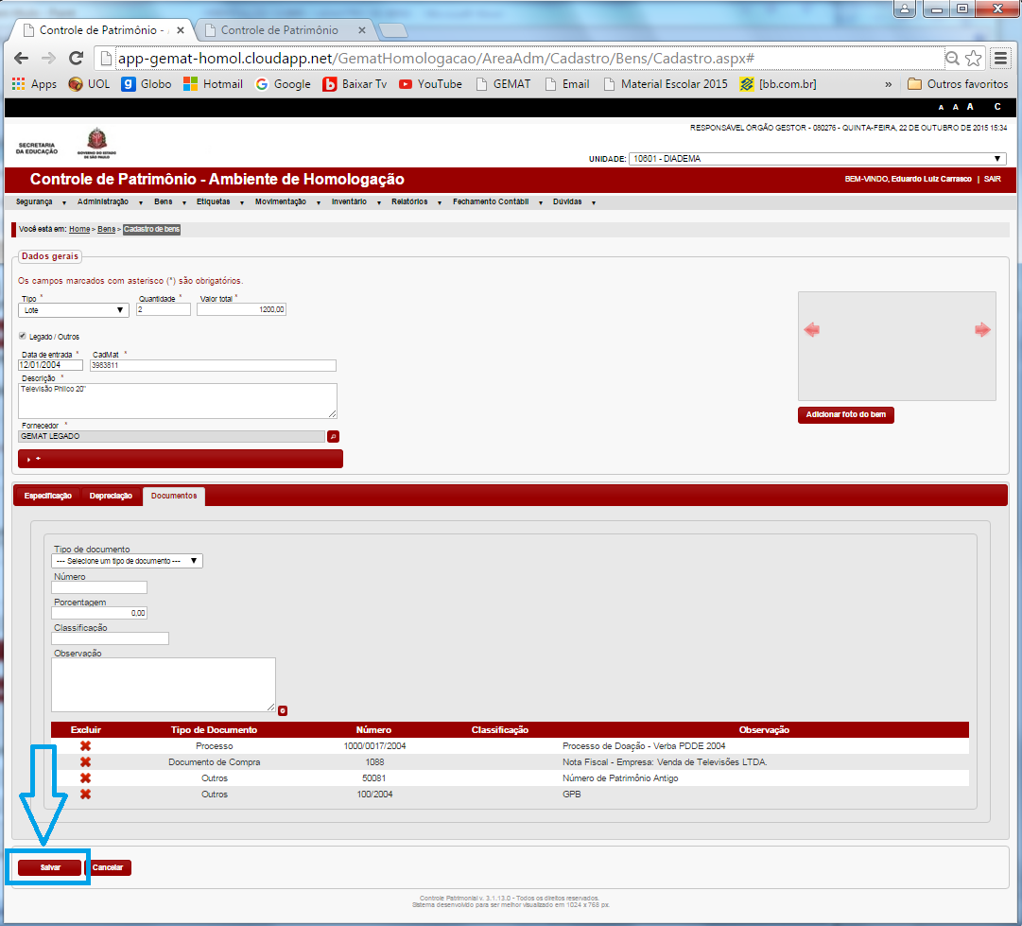
Cadastro de Bens
Após Inserir todos os documentos referentes ao Bem, Clicar em Salvar

Slide 29
Processos
Doação
Inservível
Furto
Todos os modelos estão no site da Diretoria – Centro de Administração, Finanças e Infraestrutura (CAF) – Núcleo de Administração (NAD)
http://dediadema.educacao.sp.gov.br

Slide 30
Recadastramento de Usuários do GEMAT
Cada escola deverá escolher 3 servidores para ter acesso ao GEMAT
Os dados necessários são: Nome Completo, CPF, Email
A Senha utilizada será a123 e deverá ser trocada logo no primeiro acesso após o recadastramento.

